Slide 1
Commission de la Carte d’Identité des Journalistes Professionnels

Slide 2
La carte de presse à quoi ça sert?

Slide 3
La carte de presse, sésame des journalistes professionnels
Identifie visuellement le journaliste professionnel
Donne l’accès à l’information
Garantit la qualité de l’information
Protège le journaliste professionnel et son équipe
Confère des devoirs
Ouvre des droits spécifiques

Slide 4
La carte de presse, gage de confiance pour les lecteurs de la presse écrite, audiovisuelle et en ligne
Prouve l’authenticité professionnelle de son interlocuteur lors d’une interview
Atteste la qualité professionnelle du journaliste exerçant son métier

Slide 5
La carte de presse, gage de crédibilité d’une entreprise de presse
Distingue les journalistes des non journalistes, et donc aide à conduire une politique de ressources humaines adaptée aux évolutions des techniques et des métiers (digitalisation, audiovisuel…etc).
Crédibilise l’entreprise sur le marché des médias
Contribue fortement à l’image de marque d’une entreprise de presse

Slide 6
La carte de presse, symbole d’une maturité démocratique pour son détenteur
Symbolise la liberté de la presse qui est l’un des piliers de la démocratie
Incarne un cheminement ayant conduit à cette liberté de la presse
Reflète l’évolution de la presse française

Slide 7
La carte de presse, symbole de l’indépendance et du paritarisme de la profession de journaliste
Garantit l’existence d’un métier de journaliste encadré par la loi
Garantit ainsi l’indépendance et le paritarisme de la profession (droits de dossier payés à part égale par les employeurs et les journalistes)

Slide 8
Une carte obligatoire pour exercer ? Non mais…
Article 6 de la convention collective
Une entreprise de presse ne peut employer plus de trois mois des journalistes professionnels et assimilés sans carte professionnelle de l'année en cours.

Slide 9
Qui est journaliste?
Une occupation principale, régulière et rémunérée :
"Est journaliste professionnel toute personne qui a pour occupation principale, régulière et rétribuée, l'exercice de sa profession dans une ou plusieurs entreprises de presse, publications quotidiennes et périodiques, ou agences de presse et qui en tire le principal de ses ressources".

Slide 10
Un peu d’histoire
Le 29 Mars 1935 : adoption d’une loi, sous l’impulsion du rapport Brachard, donnant pour la première fois un statut professionnel aux journalistes. Le 22 mai 1936 : la commission de la carte d'identité des journalistes professionnels (CCIJP) se réunit pour la première fois.

Slide 11
CCIJP - La commission de première instance
Une commission paritaire composée de 32 commissaires :
Collège journalistes :
8 élus titulaires
8 élus suppléants
Collège employeurs :
8 représentants titulaires désignés
8 représentants suppléants désignés

Slide 12
Une déclinaison en région
76 correspondants régionaux (employeurs et journalistes) désignés ou élus en même temps que les membres appelés à siéger à la Commission.

Slide 13
Ma première carte : conditions à remplir
trois mois consécutifs d’exercice de la profession
en tirer le principal de ses ressources (+ de 50 %)
exercer des fonctions journalistiques
pour une entreprise de presse ou une agence de presse agréée.
Pour un renouvellement, les conditions à remplir sont les mêmes, mais la régularité de l’activité s’apprécie sur les douze mois précédant la demande.

Slide 14
Le cheminement d’un dossier
1°/ Instruction administrative : traitement de la demande, attribution d’un numéro spécifique…
2°/ Examen par les commissaires et correspondants régionaux
3°/ Passage en commission plénière (en cas d’avis défavorable lors de l’examen)
4°/ Recours possibles (en cas de refus) : commission supérieure, tribunal administratif, Conseil d’Etat

Slide 15
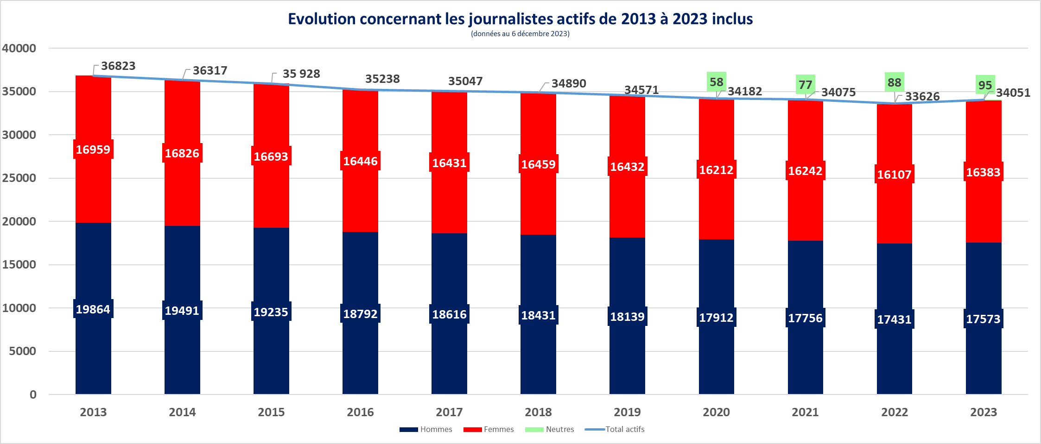

Slide 16
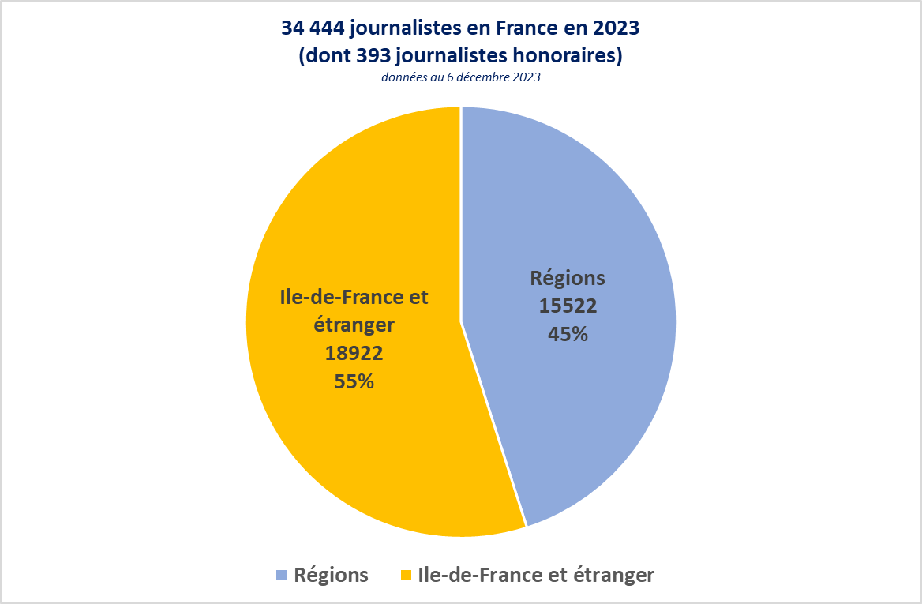

Slide 17
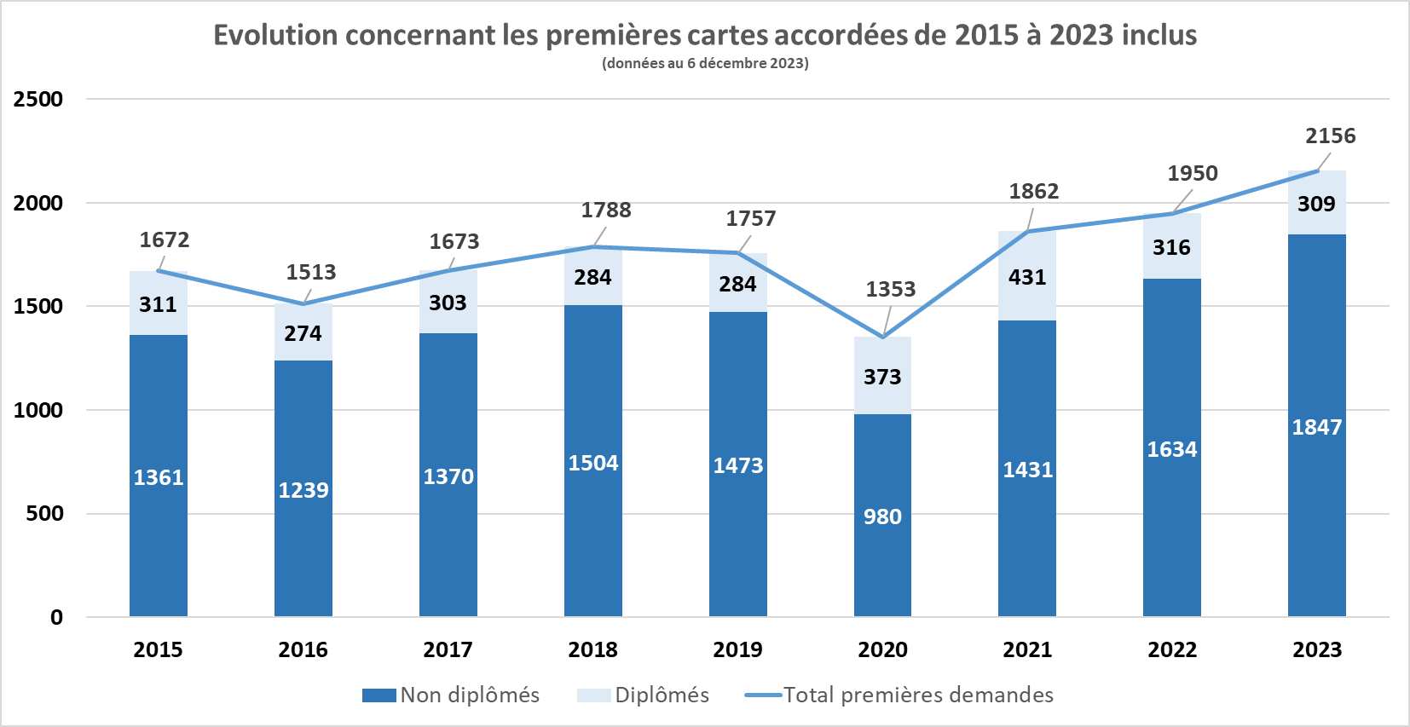

Slide 18
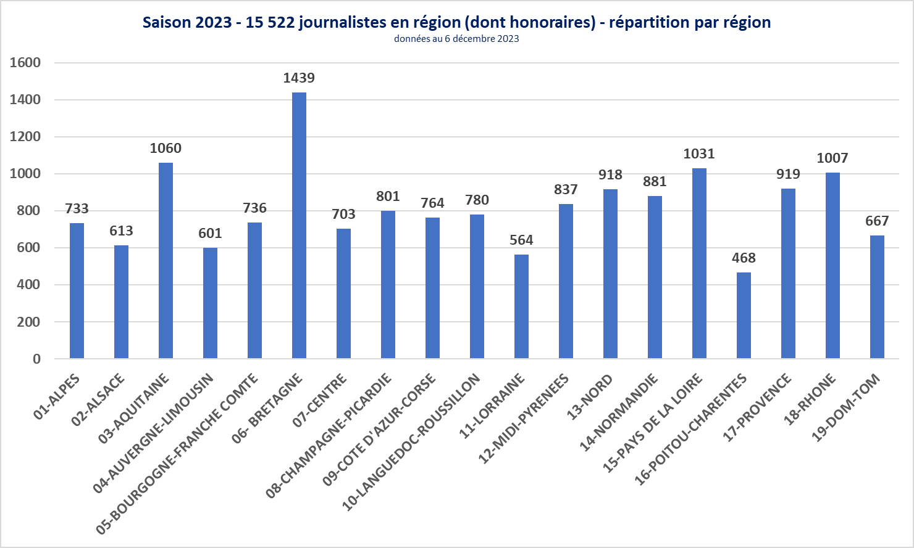

Slide 19
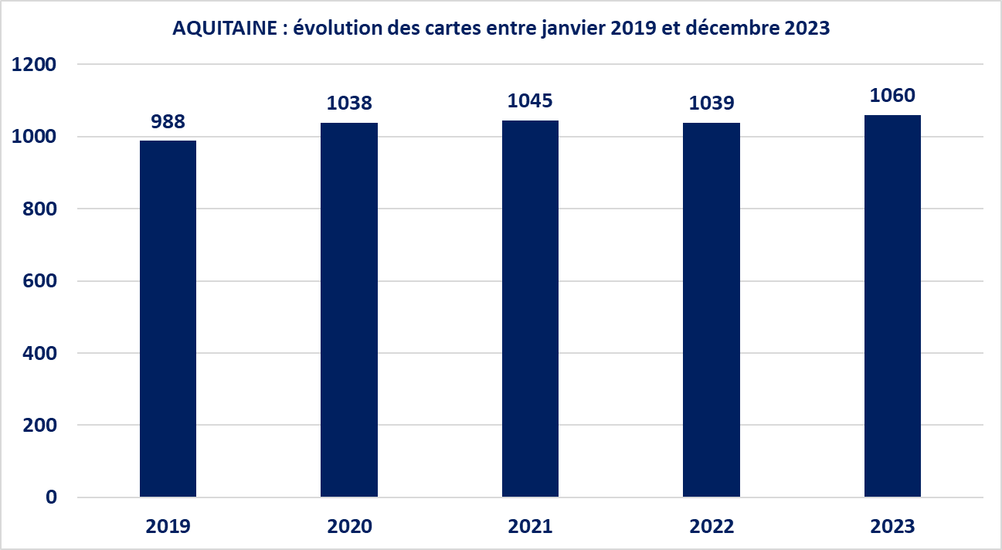

Slide 20
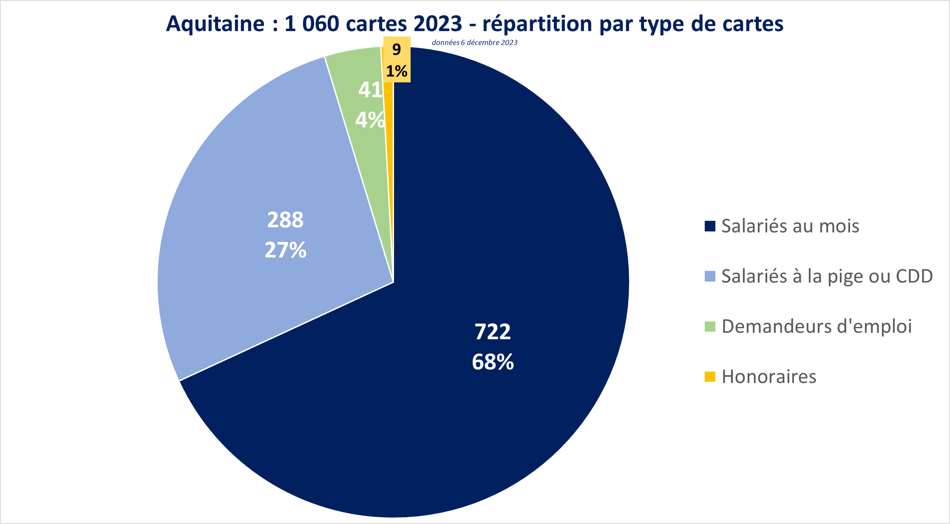

Slide 21
Une équipe salariée à votre écoute pour répondre à vos questions et vous aider à constituer votre dossier : 01 40 34 17 17 contact@ccijp.net http://www.ccijp.net/

